Slide 1

APLICAÇÃO DE SERIOUS GAMES NO PROCESSO DE CONSCIENTIZAÇÃO PARA TRANSTORNOS PSICOLÓGICOS
Aluno: Marcio Salmazo Ramos
Orientador: Profº Me. Stefano Schwenck Borges Vale Vita
Trabalho de Conclusão de Curso - Universidade de Uberaba

Slide 2
SUMÁRIO
INTRODUÇÃO
JUSTIFICATIVA
OBJETIVO
REVISÃO BIBLIOGRÁFICA
TRABALHOS CORRELATOS
METODOLOGIA
RESULTADOS
DISCUSSÃO
CONCLUSÃO
TRABALHOS FUTUROS
Trabalho de Conclusão de Curso - Universidade de Uberaba

Slide 3
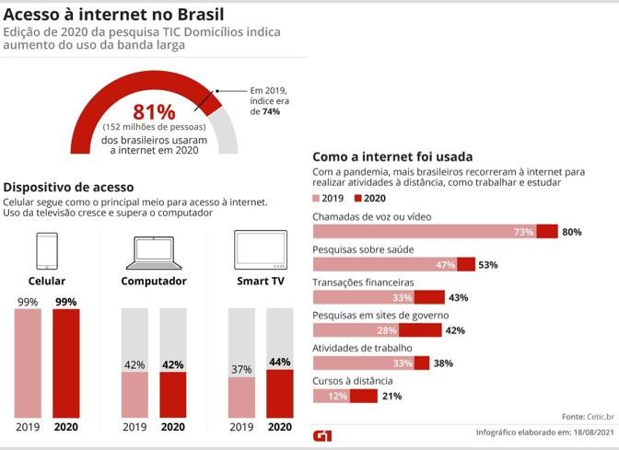
INTRODUÇÃO
Forte crescimento do acesso à internet no Brasil.
Novos impactos na interação social.
Problemática de interações tóxicas.
Trabalho de Conclusão de Curso - Universidade de Uberaba

Slide 4
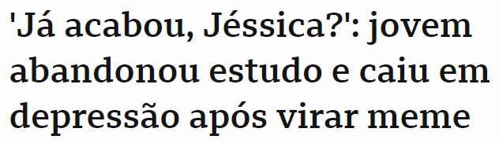
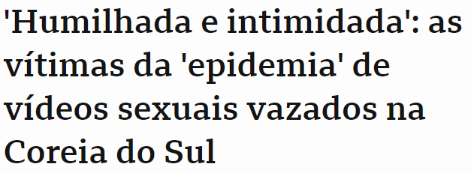
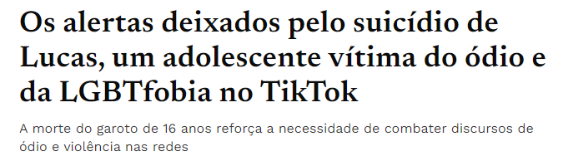
JUSTIFICATIVA
A Negligência social frente a questões psicológicas.
  Menosprezo de enfermidades
  Falta de empatia e conhecimento
A busca por uma nova forma de conscientização
  Uso de serious games para uma conscientização mais imersiva.
Trabalho de Conclusão de Curso - Universidade de Uberaba

Slide 5

OBJETIVO
Geração de uma aplicação audiovisual interativa (jogo eletrônico) que busca simular os efeitos negativos do desgaste psicológico causado pelos padrões de comportamento no ambiente virtual.
Trabalho de Conclusão de Curso - Universidade de Uberaba

Slide 6

FUNDAMENTAÇÃO
Impacto das interações virtuais no ambiente virtual.
Uso da psicoeducação como forma de conscientização.
Estudo do impacto da imersão.
Trabalho de Conclusão de Curso - Universidade de Uberaba
Notes:
Inteligência semelhante à humana capaz de solucionar problemas, capaz de armazenar conhecimento, aplicar o conhecimento armazenado para resolver problemas e adquirir mais conhecimento por meio dessa experiência.

Slide 7

TRABALHOS CORRELATOS
Neon Genesis Evangelion:
  Obra de animação japonesa reconhecida por abordar temas psicológicos, filosóficos e sociais.
  Permanece atemporal, por sua relação com as problemáticas atuais.
  Aborda o tema de forma indireta, permitindo que o público fique imerso na narrativa.
Trabalho de Conclusão de Curso - Universidade de Uberaba
Notes:
Inteligência semelhante à humana capaz de solucionar problemas, capaz de armazenar conhecimento, aplicar o conhecimento armazenado para resolver problemas e adquirir mais conhecimento por meio dessa experiência.

Slide 8

Exemplo da representação dos pensamentos associados ao narcisismo, e à depressão ocasionada por traumas (Evangelion – Episódio 22):
Trabalho de Conclusão de Curso - Universidade de Uberaba
Notes:
Inteligência semelhante à humana capaz de solucionar problemas, capaz de armazenar conhecimento, aplicar o conhecimento armazenado para resolver problemas e adquirir mais conhecimento por meio dessa experiência.

Slide 9
METODOLOGIA
Pesquisa descritiva e exploratória sobre psicologia e imersão.
Análise técnica do potencial da imersão em processos de conscientização
Construção de um jogo por meio da engine ‘Clickteam-Fusion’.
Coleta de dados relacionados à experiencia do jogador.
Trabalho de Conclusão de Curso - Universidade de Uberaba

Slide 10


RESULTADOS
Jogo desenvolvido: ‘Running the Gauntlet’
  O nome faz uma analogia da dor psicológica com o método de tortura ‘Corredor Polonês’.
  Jogo do gênero ‘terror’ com uma estética sombria, buscando ilustrar o vazio e falta de clareza decorrentes de uma depressão.
  A transmissão da mensagem é passada de forma indireta, por elementos visuais e narrativos.
Trabalho de Conclusão de Curso - Universidade de Uberaba

Slide 11
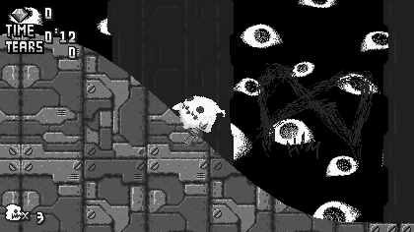
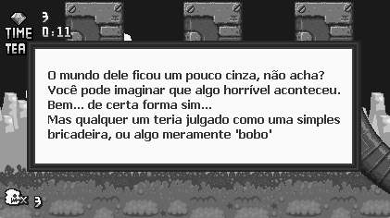
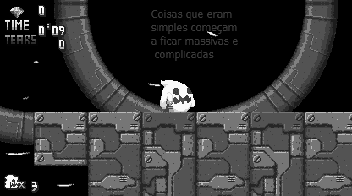
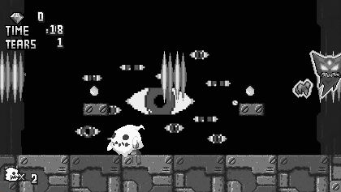
RESULTADOS
APLICAÇÃO DE SERIOUS GAMES NO PROCESSO DE CONSCIENTIZAÇÃO ACERCA DOS TRANSTORNOS PSICOLÓGICOS OCASIONADOS POR PADRÕES SOCIAIS CONTEMPORÂNEOS
Screenshots do jogo desenvolvido:
Trabalho de Conclusão de Curso - Universidade de Uberaba

Slide 12
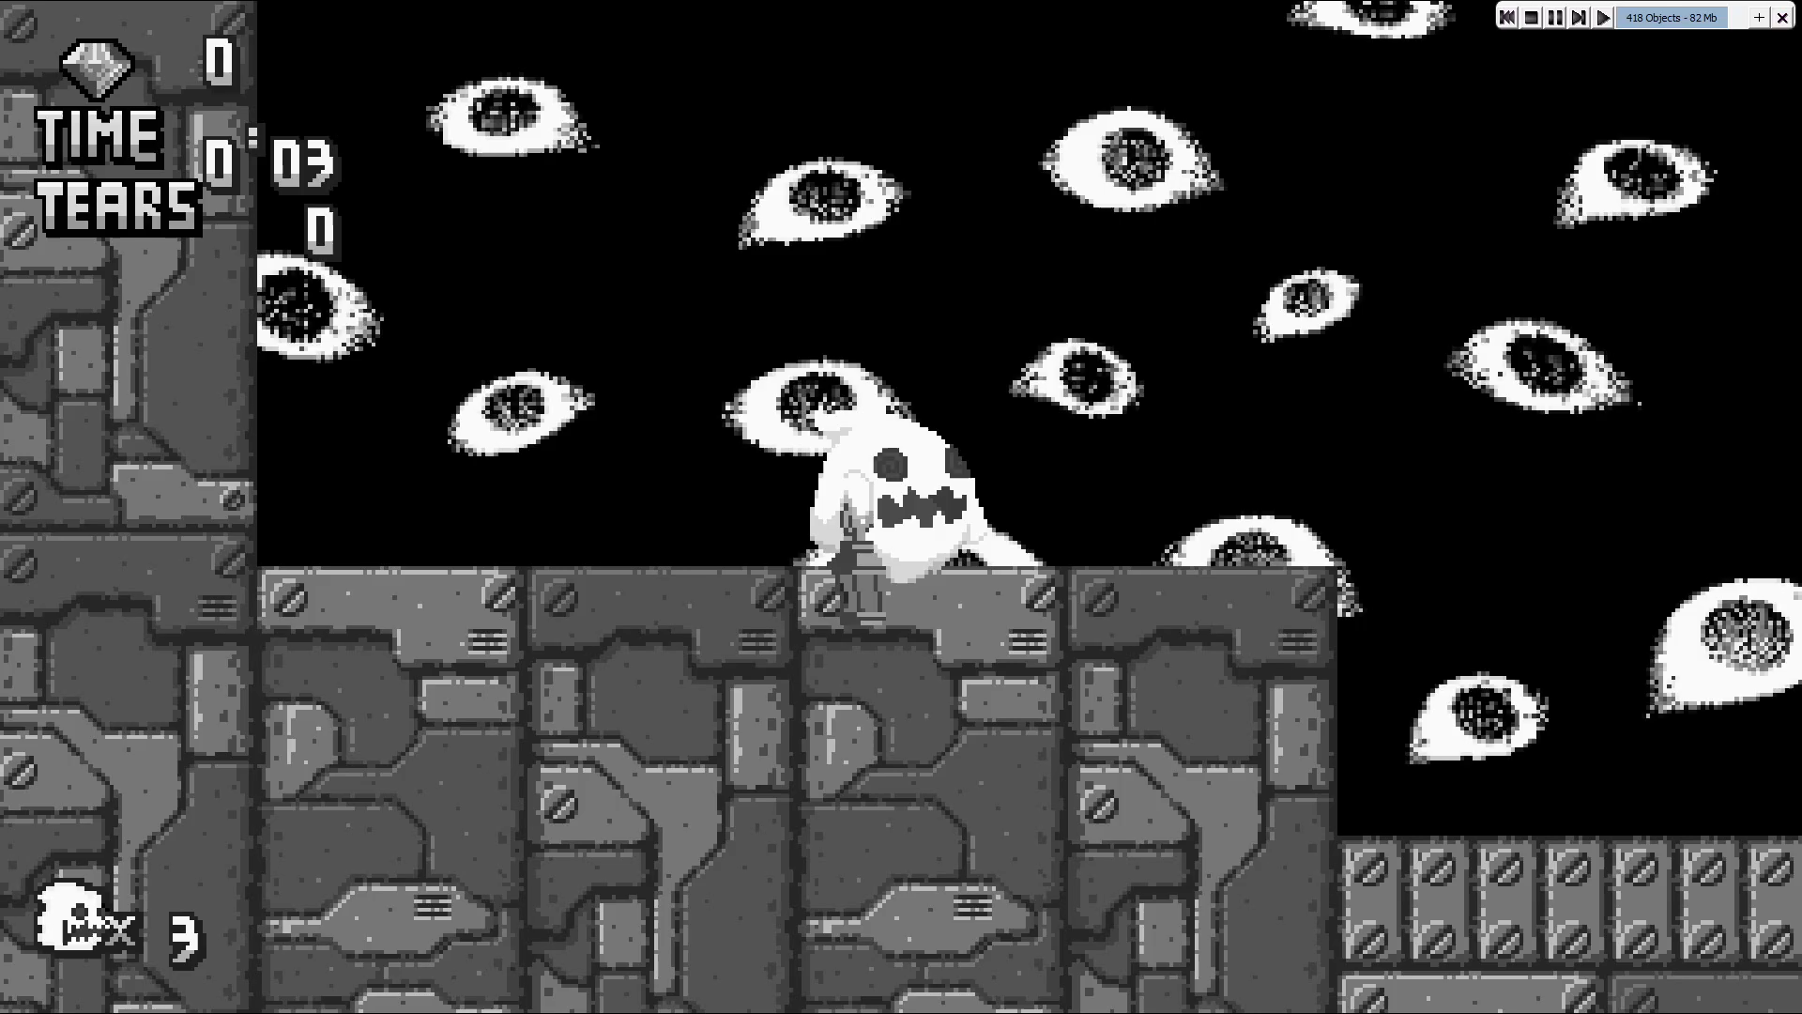
RESULTADOS
APLICAÇÃO DE SERIOUS GAMES NO PROCESSO DE CONSCIENTIZAÇÃO ACERCA DOS TRANSTORNOS PSICOLÓGICOS OCASIONADOS POR PADRÕES SOCIAIS CONTEMPORÂNEOS
Video de Gameplay do jogo desenvolvido
Trabalho de Conclusão de Curso - Universidade de Uberaba

Slide 13
CONCLUSÃO
Existem poucas propostas de conscientização que se desvirtuam de um modelo exclusivamente didático.
O presente projeto apresenta uma alternativa viável para os métodos convencionais conscientização
O uso de recursos audiovisuais permite que o jogador se coloque na posição do protagonista, promovendo empatia.
O uso do jogo como mecanismo de conscientização evidencia a gravidade de enfermidades psicológicas .
Trabalho de Conclusão de Curso - Universidade de Uberaba

Slide 14

TRABALHOS FUTUROS
APLICAÇÃO DE SERIOUS GAMES NO PROCESSO DE CONSCIENTIZAÇÃO ACERCA DOS TRANSTORNOS PSICOLÓGICOS OCASIONADOS POR PADRÕES SOCIAIS CONTEMPORÂNEOS
Buscar a realização dos testes com público geral e a respectiva análise de dados
Buscar novos métodos de imersão visual e narrativa, afim de tornar a experiência mais eficaz
Trabalho de Conclusão de Curso - Universidade de Uberaba

Slide 15
OBRIGADO!
Trabalho de Conclusão de Curso - Universidade de Uberaba

